Slide 1
病理图像分析
学号：2021010912019 姓名：冯建钢

Slide 2

1
病理图像分析的概念
目录
HOLIDAY
2
综述论文的结构
CONTENTS
3
病理图像分析的主要方法和分类描述
4
病理图像分析的数据库和源码

Slide 3
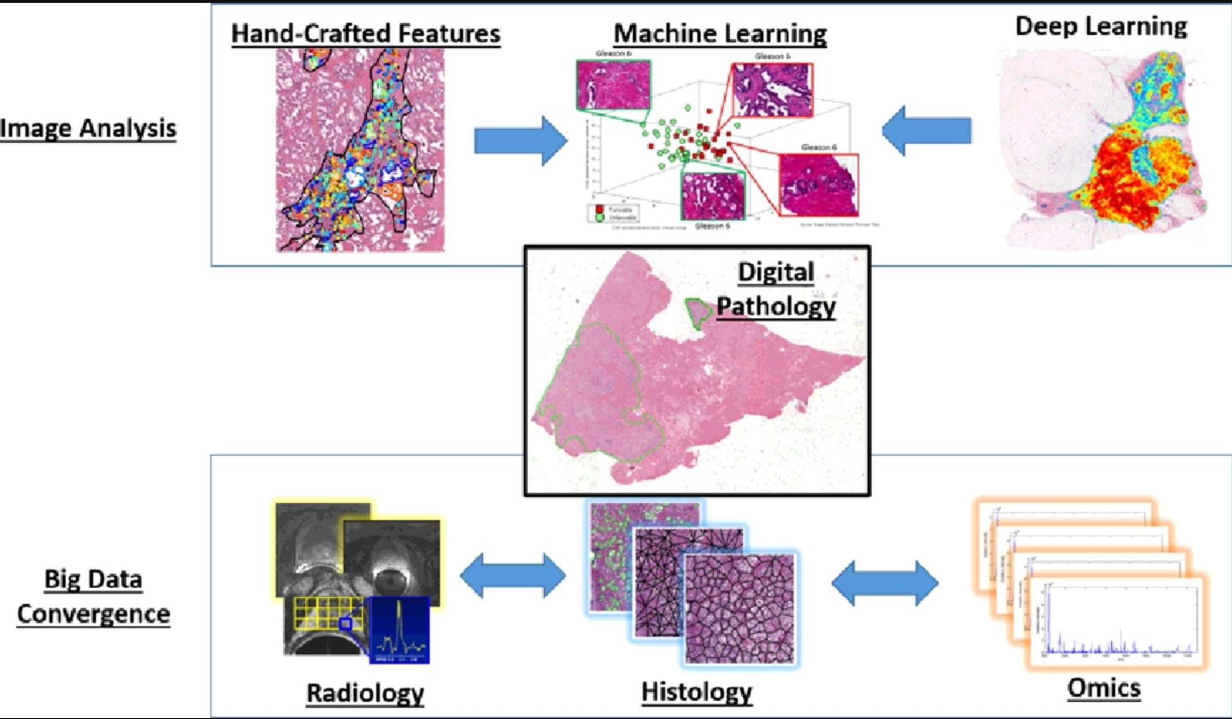
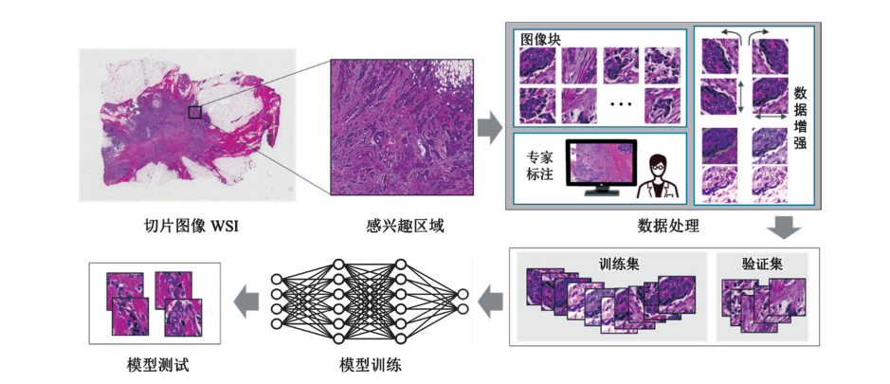


1.病理图像分析的概念
病理图像分析是指利用计算机视觉和图像处理等技术，对医学图像数据进行数字化处理和分析的过程。其中，病理图像是指通过组织切片染色和显微镜观察，获取的组织细胞形态和结构信息的图像。通过病理图像分析，可以实现对病理图像的自动化处理、定量化分析和特征提取等操作，帮助医生进行病理诊断和治疗方案的制定。同时，病理图像分析也为生物医学研究提供了有力的支持，帮助研究人员在分子层面上深入探究癌症等疾病的发生机制和治疗方法。

Slide 4
2.综述论文的结构
以以下3篇英文综述为例探讨其结构：
综述论文的结构通常包括以下几个部分：
摘要和介绍：介绍综述的背景和目的，概括综述论文的主要内容和结论。
相关工作综述：对病理图像分析领域内的相关研究进行综述和总结，包括病理图像的获取和处理、特征提取和分类、结果评估等方面的研究进展和成果。
病理图像分析的主要方法：对病理图像分析的主要方法进行分类和描述，包括图像预处理、特征提取、分类识别和结果评估等步骤。
病理图像分析的应用：对病理图像分析在临床医疗、生物医学研究和医学教育等领域的应用进行介绍和分析，说明其价值和意义。
病理图像分析的挑战和展望：对当前病理图像分析研究面临的挑战和问题进行探讨，同时对未来的研究方向和发展趋势进行展望和分析。
结论和展望：对本综述论文的主要内容和结论进行总结和归纳，同时对未来病理图像分析研究的发展方向进行展望和思考。
《Deep neural network models for computational histopathology:A survey》
《Deep Learning Methods for Lung Cancer Segmentation in Whole-Slide Histopathology Images—The ACDC@LungHP Challenge 2019》
《A survey on artificial intelligence in histopathologyimage analysis》

Slide 5
《Deep neural network models for computational histopathology:A survey》
摘要：本节简要总结了论文中涉及的要点。
简介：导言概述了组织病理学图像分析和深度学习方法，以及它们的重要性和挑战。
方法：在本节中，作者描述了他们如何进行文献搜索以确定相关论文，以回顾计算病理学中使用的最先进的深度学习方法
组织病理学图像分析的深度学习方法：本部分回顾了不同类型的机器学习策略，例如已应用于细胞或细胞核分割、组织分类等各种任务的有监督/无监督策略。
开放数据集和挑战/局限性-作者总结了几个可供研究组织病理学图像的研究人员使用的现有开放数据集以及应用当前技术时面临的关键挑战/局限性
结论——最后，该结论重点介绍了综述文献、未来研究方向等的关键结论。

Slide 6
《Recent Advances of Deep Learning for Computational
Histopathology: Principles and Applications》
这篇综述论文的的结构如下：
1.简介：导言概述了组织病理学图像在癌症诊断和预后中的重要性和相关性。它还重点介绍了用于数字病理学分析的深度学习技术的最新进展。
2.方法：本节介绍用于分析 H&E 染色病理图像的不同方法，包括颜色标准化、细胞核/组织分割以及使用深度学习技术进行癌症诊断/预后。
3.结果：在本节中，我们总结了应用深度学习算法分析H＆E染色组织病理学图像的现有研究。我们将讨论他们在图像分类或物体检测等各种任务上的实验结果。
4.讨论：在这里，我们将就这些发现如何帮助临床医生更有效地管理人类癌症提供见解。此外，还概述了悬而未决的研究问题，需要使用机器/深度学习方法进行计算病理学分析的研究人员进一步研究
5.结论：最后，我们总结了前几节的关键要点，然后是未来的方向/研究机会以及整篇文章中引用的参考文献

Slide 7
《A survey on artificial intelligence in histopathologyimage analysis》
这篇综述论文的结构如下：
引言：介绍数字病理学和人工智能在病理学中的应用。
注释组织学数据的过程：讨论数字病理学中的图像注释和标记方法。
计算病理学的发展：介绍计算病理学的发展历程，包括深度学习时代之前和之后的计算病理学的发展。
计算病理学的当前/未来研究方向：讨论计算病理学的当前和未来的研究方向，包括病理学图像分析、病理学图像分类和病理学图像生成等。
计算病理学中可解释技术的最常见验证指标：介绍计算病理学中可解释技术的最常见验证指标，包括可解释性、可操作性和透明度等。
结论：总结文章的主要内容和未来的研究方向。

Slide 8
病理图像分析主要方法和分类可以分为以下几类：
1.特征提取和选择方法：该类方法主要用于提取和选择病理图像中的特征，包括纹理、形态、颜色和空间特征等。常见的方法包括基于灰度共生矩阵（GLCM）、小波变换、主成分分析（PCA）和支持向量机（SVM）等。
2.分割方法：该类方法主要用于将病理图像分割成不同的区域，以便进行后续的分析和处理。常见的方法包括基于阈值、区域增长、图论、水平集和深度学习等。
3.分类方法：该类方法主要用于将病理图像进行分类，以便进行诊断和治疗决策。常见的方法包括基于SVM、随机森林、深度学习和卷积神经网络（CNN）等。
4.相关性分析方法：该类方法主要用于研究病理图像中的不同特征之间的相关性，以便更好地理解疾病的发生和发展机制。常见的方法包括基于相关系数、互信息和关联规则挖掘等。
5.建模方法：该类方法主要用于将病理图像与其他数据类型进行建模，以便更好地预测疾病的发生和发展趋势。常见的方法包括基于决策树、人工神经网络和贝叶斯网络等。
这些方法可以相互结合，形成更加复杂和高效的病理图像分析系统。例如，先进行分割再进行特征提取和选择，再通过分类方法进行诊断和治疗决策。
3.病理图像分析的主要方法和分类描述

Slide 9
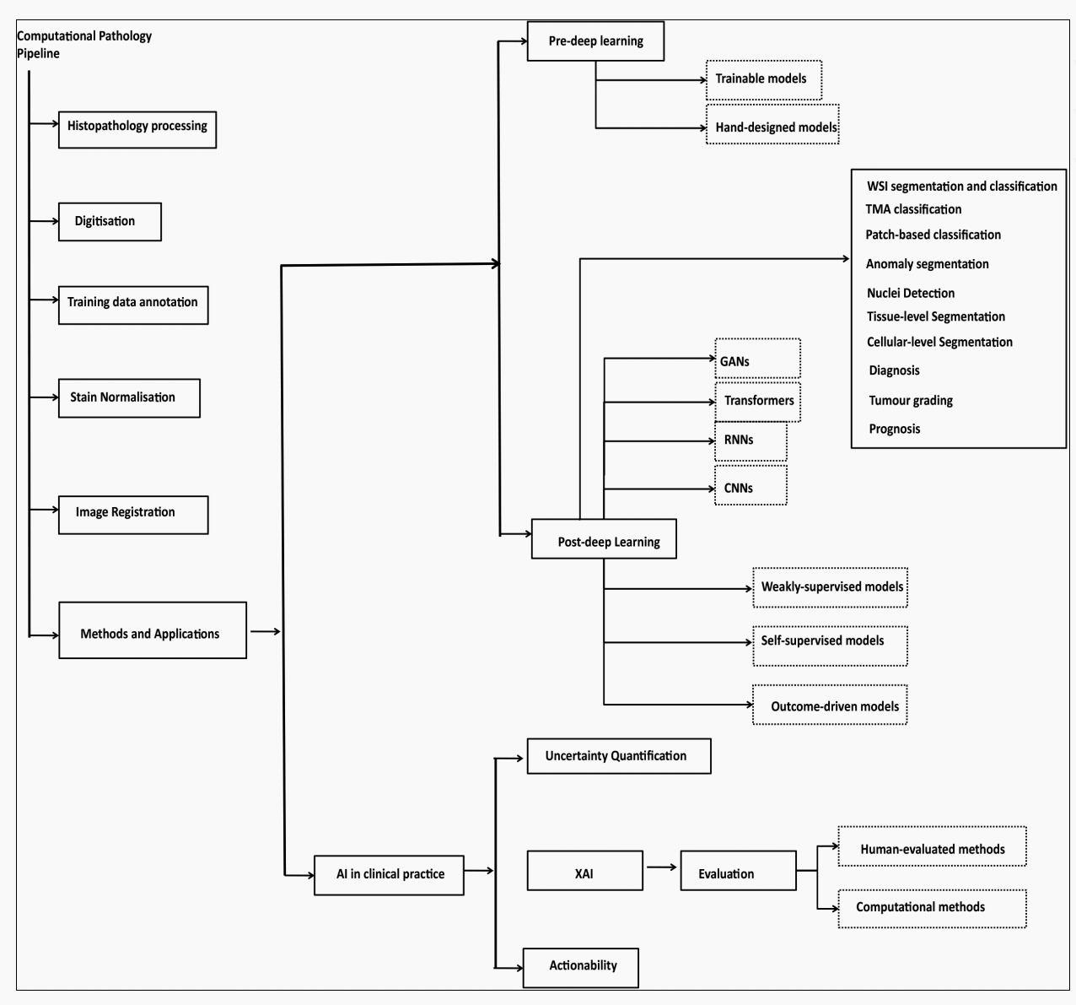
《A survey on artificial intelligence in histopathologyimage analysis》中介绍了一种全切片图像技术（WSI）。它是整个组织病理学幻灯片的数字图像，可以在计算机屏幕上查看和分析，而不是在显微镜下使用传统的玻璃幻灯片。WSI 技术使病理学家能够远程查看高分辨率图像并更轻松地与世界各地的其他专家合作，从而改变了病理学的工作流程。

Slide 10
《Deep neural network models for computational histopathology:A survey》
本文讨论的主要方法与用于组织病理学图像分析的深度学习方法有关。这些方法包括：
1、监督学习：此方法涉及在带标签的数据上训练模型，其中每个样本都与输出标签相关联。
2、弱监督学习：在这种方法中，训练期间仅提供部分或不完整的标签，并且算法必须从这些有限的注释中学习。
3、无监督学习：在这里，没有给出明确的监督信号；相反，算法会尝试自行在未标记的数据集中寻找模式和结构。
4、 迁移学习：迁移学习是指使用预训练的模型作为新任务的起点，而不是从头开始构建。
这些不同类型的机器学习策略已应用于各种组织学任务，例如细胞/细胞核分割、组织分类、肿瘤检测、疾病预测/预后等，也适用于多种癌症类型（例如乳腺癌、肾癌、结肠癌、肺癌）。

Slide 11
4.病理图像分析的数据库和源码（附网址）
The Cancer Genome Atlas（TCGA）：这是一个由美国国立癌症研究所和国立人类基因组研究所等共同发起的计划，旨在通过全面的癌症基因组分析来推动癌症的预防、诊断和治疗。TCGA提供了大量的癌症病理图像数据，包括肺癌、乳腺癌、卵巢癌等多种癌症类型的组织切片图像数据。研究人员可以通过TCGA数据门户网站访问这些数据，进行病理图像分析和相关研究。（https://www.cancer.gov/about-nci/organization/ccg/research/structural-genomics/tcga）
The Cancer Imaging Archive（TCIA）：这是一个由美国国立癌症研究所和国立生物医学影像与生物计算中心共同维护的癌症图像数据库。TCIA收集了大量的医学图像数据，包括CT、MRI、PET等多种图像类型，其中也包括了病理学图像。研究人员可以通过TCIA网站免费访问这些数据，并进行病理图像分析和相关研究。（https://www.cancerimagingarchive.net/）
OpenSlide：这是一个开源的病理学图像处理库，提供了高效、灵活的图像处理和分析工具，支持多种病理学图像格式，包括SVS、NDPI、MRXS等。OpenSlide可以方便地用于病理图像分析的开发和应用。研究人员可以通过OpenSlide官方网站获取源代码并进行自定义的图像处理和分析。（http://openslide.org）
CAMELYON16数据集：这是一个用于癌症病理图像分析的开放式数据集。该数据集由荷兰阿姆斯特丹大学医学中心提供，包含了超过400个WSI（Whole Slide Images）图像，其中200个为训练集，200个为测试集。这个数据集可以用于开发和评估病理图像分析算法的性能，也是研究人员进行病理学图像分析研究的重要资源之一。（https://camelyon16.grand-challenge.org/）
中华医学会病理学分会数字病理学组织切片图像数据库：这个数据库由中国医学科学院阜外医院病理科数字病理学研究所建立，提供了大量的数字病理学组织切片图像数据，包括肺癌、胃癌、肝癌等多种癌症类型的组织切片图像数据。研究人员可以通过该数据库免费访问这些数据，并进行病理图像分析和相关研究。该数据库还提供了一些图像处理和分析工具，方便研究人员进行图像处理和分析。（ http://pathdb.nchu.edu.tw）

Slide 12
谢谢观看
THANKS FOR WATCHING

